Slide 1

GéoBretagne - Géopal
Standard CNIG Sites Économiques
A. Gallais
19 janvier 2024

Slide 2
Portail national du foncier économique
« France Foncier + »

Slide 3
Sites France 2030
Programme piloté par l’ANCT
Objectifs
  proposer une cinquantaine de fonciers disponibles
  dans un contexte de sobriété foncière et de lutte contre l’artificialisation des sols.
  du foncier rapidement accessible aux investisseurs, pour l’implantation de nouvelles activités industrielles.
Méthode
  Formulaire de candidature - Sites clés en main "France 2030" sur Démarches simplifiées.
  Identification de sites de maturité variable disposant d’un réel potentiel pour de futurs investisseurs
    - site déjà clé en main / site à reconvertir / ZAE ou friche à réhabiliter...
  Priorisation des sites identifiés par les Préfectures de région en lien avec les Conseils régionaux.
  Evaluation selon différents critères :
    - (disposer d’une) maîtrise foncière
    - attractivité économique (taille, accessibilité logistique, bassin d’emploi et écosystème industriel)
    - impacts environnementaux, en particulier l’artificialisation des sols
    - raccord aux infrastructures pour les activités industrielles (eau, électricité, numérique, etc.)
    - écosystème différenciant dans le territoire (entreprises implantées, labos de recherche, etc.)
    - implication des collectivités locales…
Comité de sélection national :
  avec les administrations (DGE, DGALN, DGITM, DTI) et opérateurs (BdT, ADEME, BF, CEREMA)
  pour évaluer la pertinence économique du dossier
  et identifier les dispositifs mobilisables par chacun pour chaque site (BdT, DGALN Fonds vert, ADEME, etc.)

Slide 4


France Foncier +
La Banque des Territoires et le Cerema ont été mandatés pour réaliser le portail pour les collectivités et les entreprises
Lancement prévu en février 2024, en MVP (produit minimal viable)
Le portail vise à articuler les besoins :
de développement économique des territoires, notamment la réindustrialisation
de baisse de l’artificialisation nette des sols,
en facilitant l’accueil de projets industriels et logistiques respectueux des principes de sobriété foncière
L’objectif est de développer un outil de data visualisation du foncier économique avec 4 ambitions opérationnelles :
1
2
3
4
RECENSER
STRUCTURER
FAVORISER
COLLABORER
Recenser l’offre de foncier disponible contextualisée à court et moyen terme, et identifier de nouveaux gisements
Structurer la connaissance autour du foncier à des fins de développement économique et d’aménagement sobre du territoire
Favoriser un recensement homogène sur l’ensemble du territoire national
Mettre en œuvre une plateforme collaborative alimentée par les utilisateurs
Favoriser l’animation
et la mise en réseau

Slide 5


France Foncier +
Pour des collectivités, ce portail doit les aider dans la mise en place d’une stratégie foncière (en accord avec les principes de sobriété).
Il contiendra des bonnes pratiques, ressources documentaires et un module cartographique.
Pour des entreprises, ce portail doit les aider dans une démarche de développement ou d’implantation en France et à connaître les territoires répondant à leurs besoins en termes de foncier.
Il facilitera la mise en relation avec les acteurs de l’implantation en local.

Slide 6
Gouvernance de France Foncier +
ANCT
Banque des Territoires
Cerema
DGALN
DGE
IGN
Business France
Intercommunalités de France et plusieurs EPCI pilotes
Régions de France et régions pilotes
France Industrie
France Logistique
SGARs, et représentants des services déconcentrés (DREAL, DREETS, DDT-M)
Représentants des EPF et EPA
CCI
Instances au périmètre du projet
Comité projet
Objectifs : partager l’avancement de chaque chantier
Participants : membres de l’équipe projet et membres associés selon le sujet du chantier
Fréquence : tous les 1 à 2 mois
Equipe projet
(membres du GT)
Points par chantier
Objectifs : échanger sur des points précis
Participants : membres de chaque chantier

Slide 7
France Foncier +
1
2
3
4
Cadrage des besoins et usages
Données et indicateurs pertinents
Outillage numérique
Animation
Définir les différents besoins et usages et les traduire en fonctionnalités opérationnelles
Définir à qui s’adresse le portail : collectivités, entreprises et investisseurs, ministères, etc.
Version anglaise du portail
Recenser les données pertinentes sur le foncier, sa gouvernance et les niveaux de confidentialité
Partager des méthodes communes (ex: recensement des ZAE)
Construire des indicateurs pertinents pour passer à l’action
Recenser les plateformes existantes déjà disponibles
Faciliter l’outillage pour les collectivités non outillées
Définir au niveau national une mutualisation des applications et les rendre interopérables à différentes échelles
Recenser les différentes initiatives d’animation
Proposer des temps de rencontre entre les membres du GT
Objectifs
#1. Capitaliser sur les démarches existantes
#2. Sonder les EPCI et régions afin de remonter leurs besoins et usages
#3. Sonder les entreprises afin de remonter leurs besoins et usages
#1. Recensement des données et bonnes pratiques sur la connaissance du foncier économique
#2. Recensement des données à l’échelle des opérateurs nationaux et locaux
#3. Mise à disposition d’une offre de services en appui des dispositifs existants
#4. Travaux de définition du standard Sites Economiques au sein du CNIG Aménagement
#1. Capitaliser sur les démarches existantes au sein des acteurs du GT
#2. Etudier l’interopérabilité appli Cerema & BDT et (applications existantes dans les régions)
#3. Définir une application cible compte tenu des remontées des besoins
#1. Mettre en place des instances régulières de partage
#2. Avoir des canaux d’information en commun
#3. Proposer des ressources et des REX
Actions

Slide 8
France Foncier +
Principes clé du périmètre fonctionnel :
1
2
3
4
5
Rechercher, localiser, qualifier et suivre
Gérer la donnée
Mettre en réseau
Informer et partager
Assister l’utilisateur
Recherche et localisation du foncier et/ou bâti disponible
Qualification du foncier et/ou bâti
Recensement et suivi du foncier
Ajout d’informations
Mise à jour des informations par les utilisateurs du portail
Export des données
Facilitation des échanges entre acteurs de l’écosystème
Demandes de foncier
Accès à des informations éclairant les démarches d’implantation, de développement économique sobre et d’aménagement
Authentification des utilisateurs
Assistance aux utilisateurs
pour une navigation simplifiée
Accéder à la maquette de France Foncier +

Slide 9
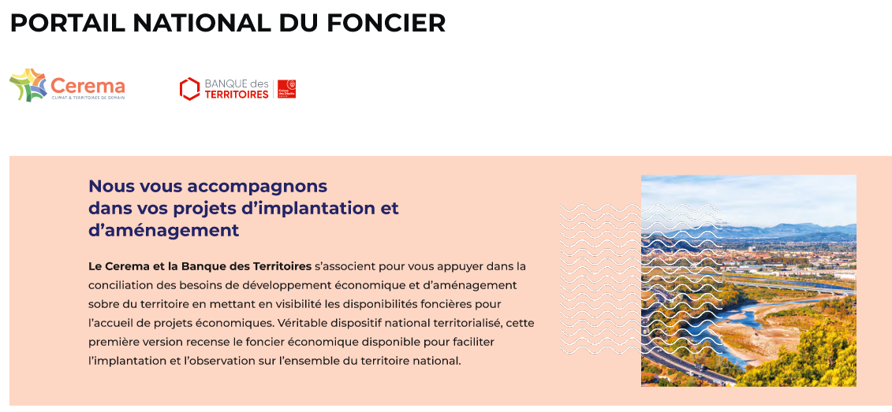
Maquette de France Foncier +

Slide 10
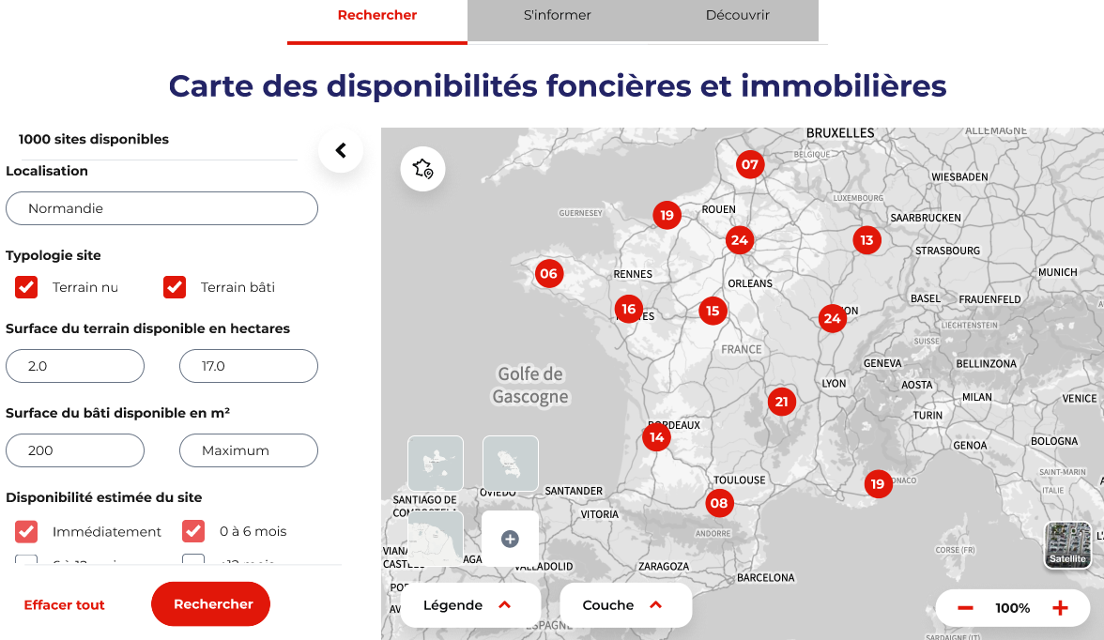
Maquette de France Foncier +

Slide 11
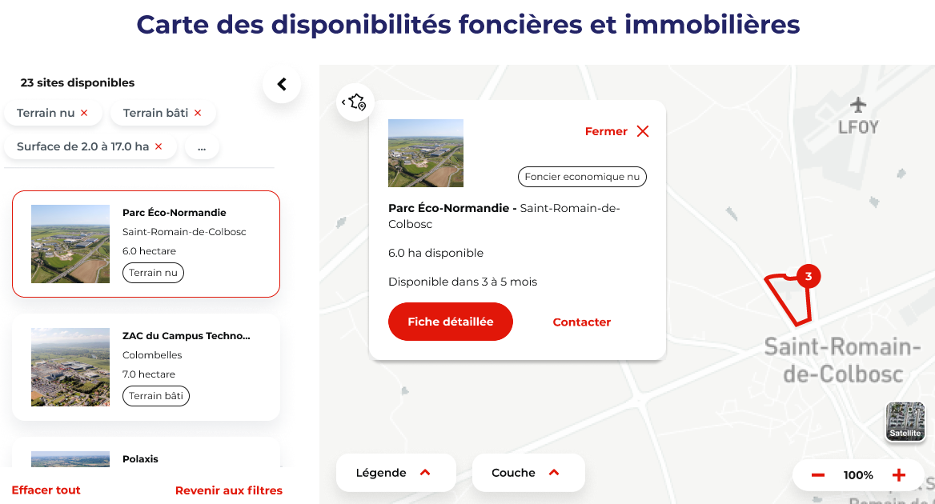
Maquette de France Foncier +

Slide 12
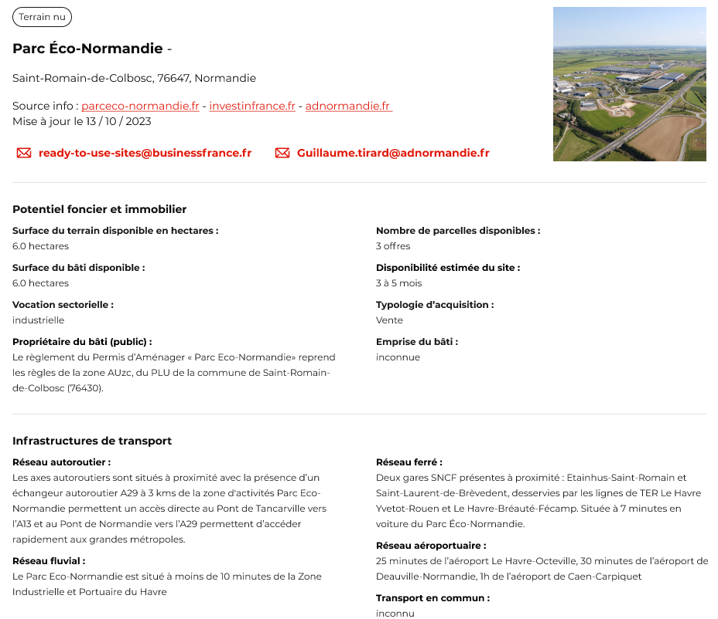
Maquette de France Foncier +

Slide 13
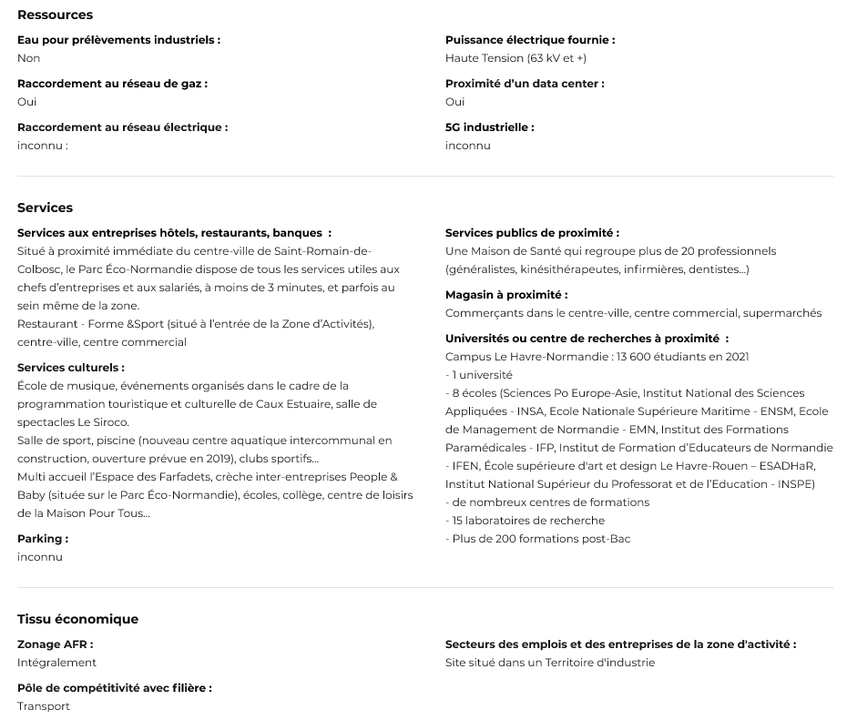
Maquette de France Foncier +

Slide 14
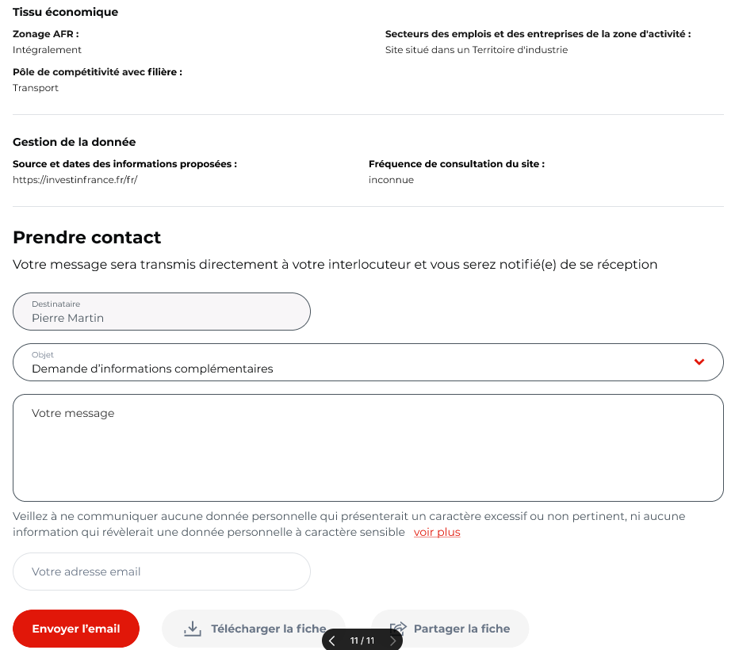
Maquette de France Foncier +

Slide 15
Standard CNIG Sites Economiques

Slide 16
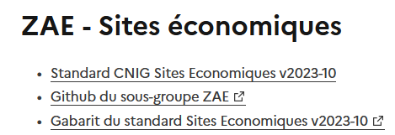
Standard CNIG Sites Economiques
Validé par la Commission des standards du CNIG du 27 octobre 2023
Pages CNIG dédiées : GT CNIG Aménagement et page ressources :
Gabarit élaboré par Géo2France
Discussions et ressources sur le Github Sites Economiques
Jeu-tests en attente
Ressources liées au référencement sur schema.gouv.fr
  Modèle de données au format JSON
  documentation automatique associée
Forum sur Géorezo
GT CNIG Aménagement à l’écoute des questionnements
  Réponses aux mails adressés au CNIG, aux questions sur Géorezo, aux issues du Github

Slide 17
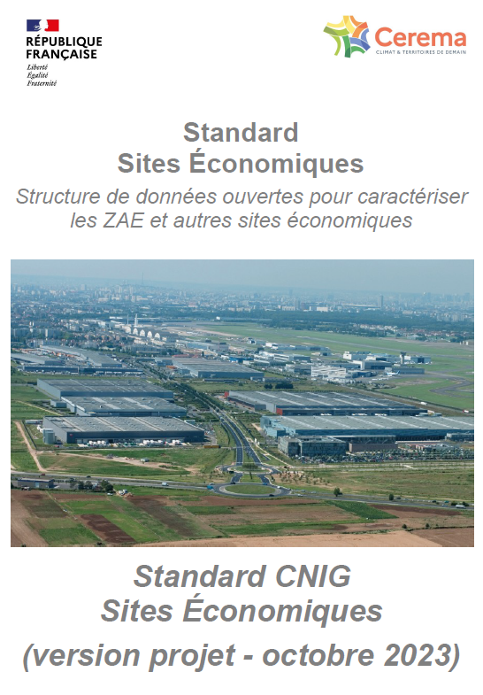
Standard CNIG Sites Economiques
Offrir le socle national d’informations nécessaires
  définir l'ontologie, le modèle de collecte et d’échanges de données
  un modèle « socle » commun autorisant des variantes territoriales
Pour tous les acteurs, y compris le France Foncier +
Nombreuses propositions d’évolutions
  Contributions via le Github Sites Economiques
Ce que le standard n’est pas :
  un guide de pré-identification des sites économiques
    ⇒ cf. travaux CEREMA HdF
  guide méthodologique de réalisation des inventaires
  de ZAE
Le standard a vocation à être partagé par tous
les maîtres d'ouvrage d'inventaires de ZAE et
de sites économiques :
- il rend comparables les données constituées
- et facilite les échanges entre acteurs de l’écosystème

Slide 18
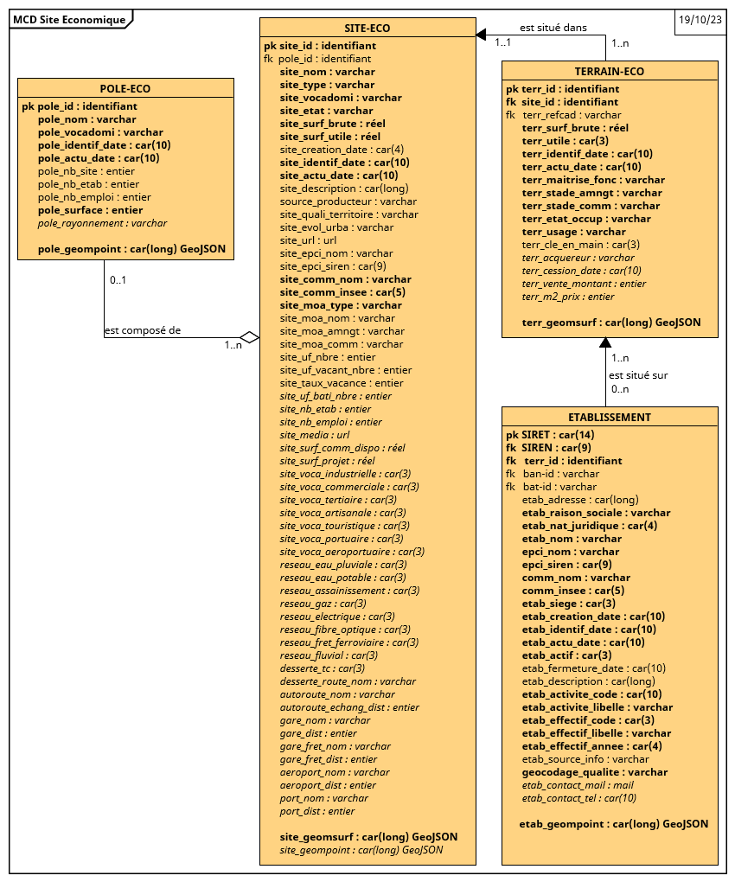
Modèle conceptuel de données
4 classes d’objets
Modèle « socle »

Slide 19
Modèle conceptuel de données
SITE-ECO
  (classe centrale)
  Le périmètre des sites économiques et leurs caractéristiques essentielles

Slide 20
Modèle conceptuel de données
ETABLISSEMENT d’activité économique
  Caractéristiques administratives et catégorie juridique, localisation précise (à l’adresse / à la parcelle), activité, assujettissement à la Cotisation foncière des entreprises (CFE)
  Source SIRENE

Slide 21
Modèle conceptuel de données
TERRAIN-ECO
  Permet le suivi fin du niveau foncier, notamment :
    maîtrise foncière
    stade d’aménagement
    stade commercialisation
    état d’occupation
    usage du terrain

Slide 22
Modèle conceptuel de données
POLE-ECO agrégation régionale de SITE-ECO
  pour une représentation à échelle régionale

Slide 23
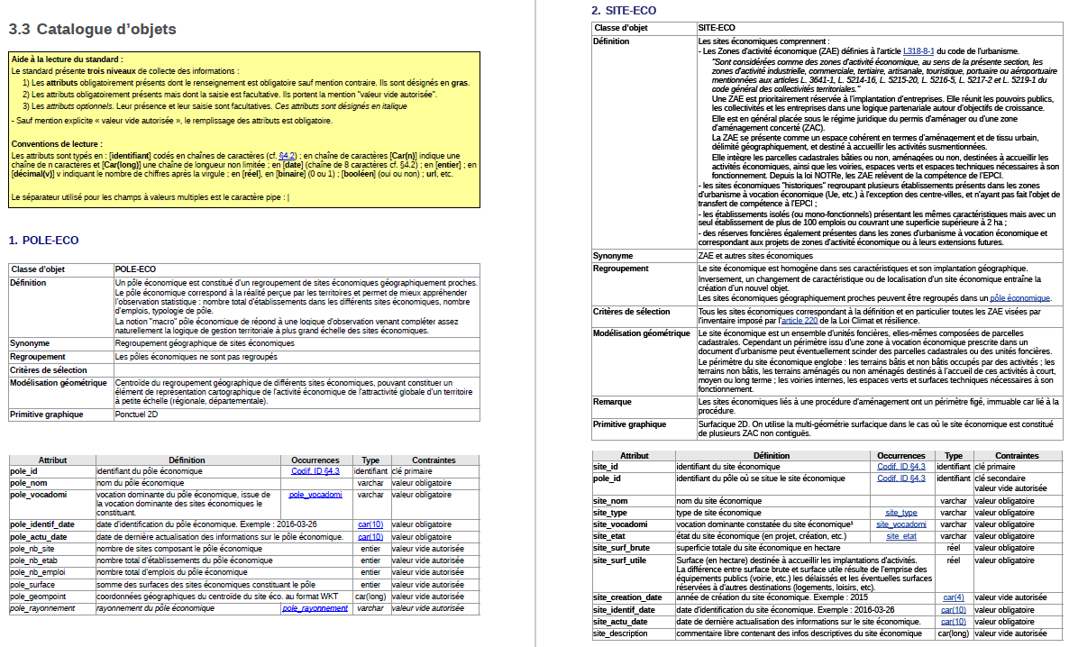
Le catalogue d’objets

Slide 24
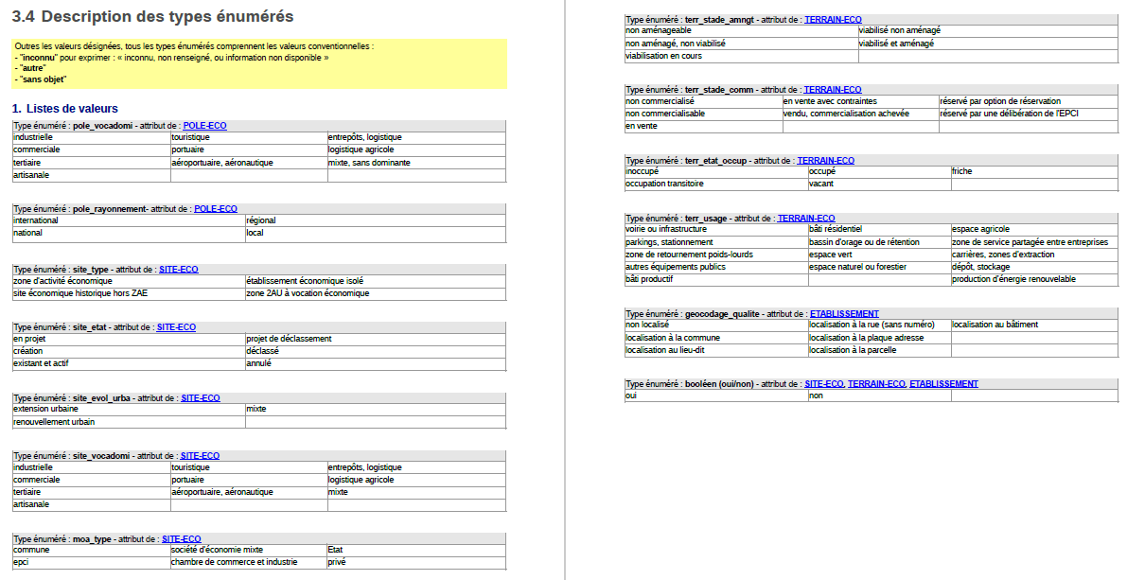
Listes de valeurs énumérées

Slide 25
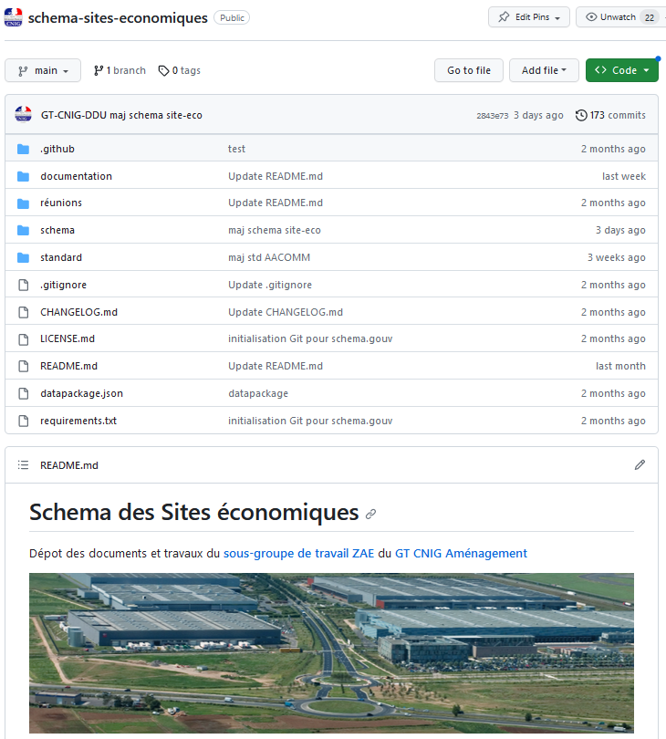
Dépôt Github Sites Economiques
https://github.com/cnigfr/schema-sites-economiques
  Permet la centralisation et la gestion collaborative autour du standard
Références documentaires
Présentations et CR réunion
Schema JSON (data.gouv.fr)
Standard en cours (version courante)
Partie éditoriale
  Présentation du sous-groupe
  de la thématique, etc.
Rubrique « Issue » pour les
contributions et discussions

Slide 26
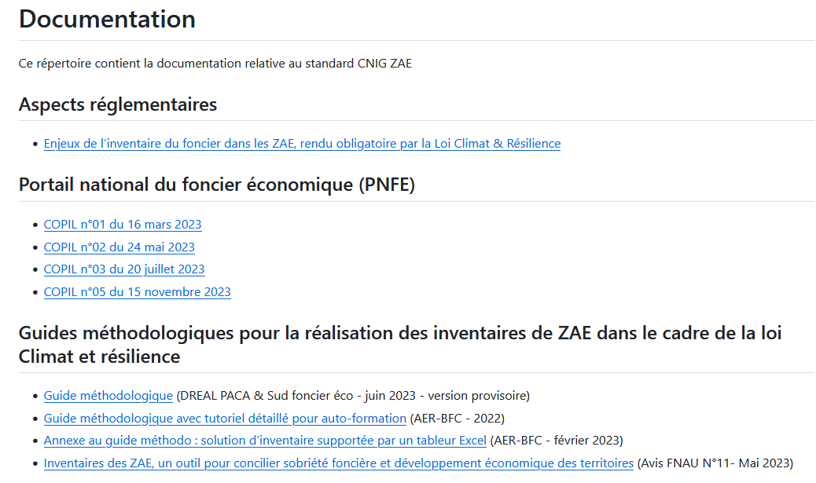
Github Sites Economiques
Page documentation :

Slide 27
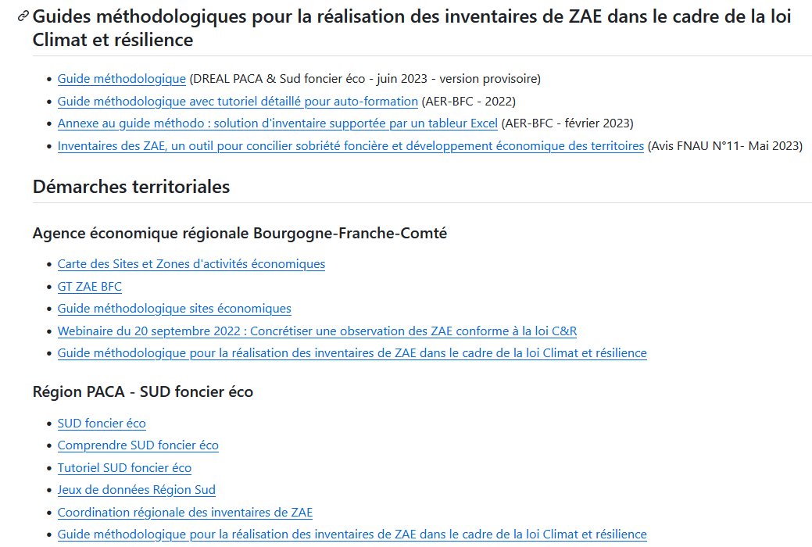
Github Sites Economiques
Page documentation :

Slide 28
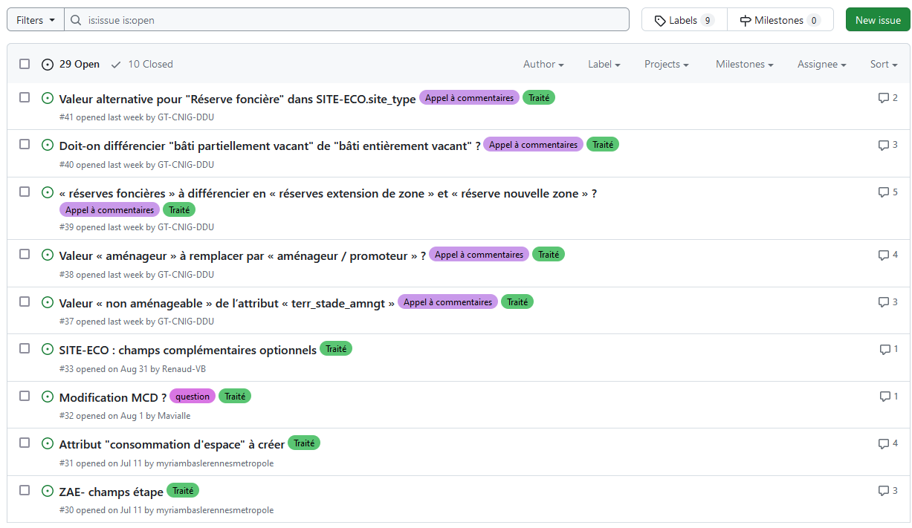
Issues du Github

Slide 29
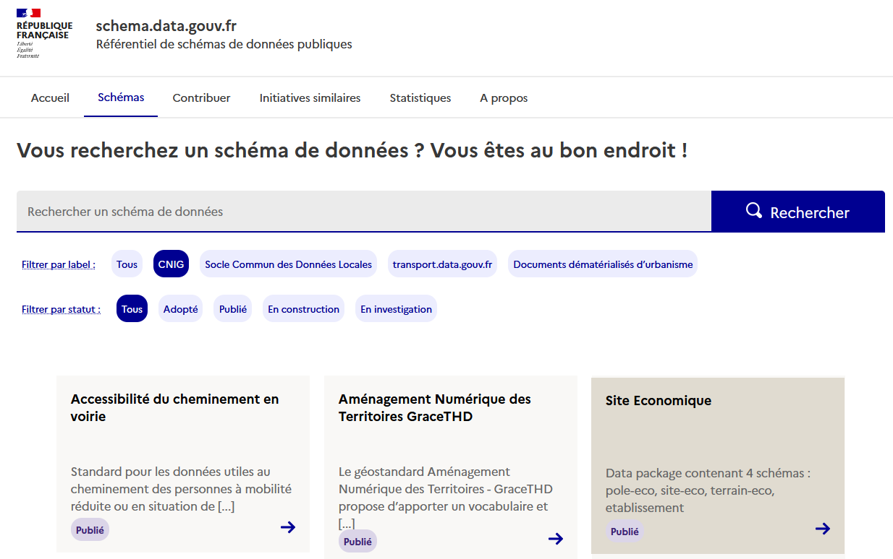
Publication sur schema.gouv.fr

Slide 30
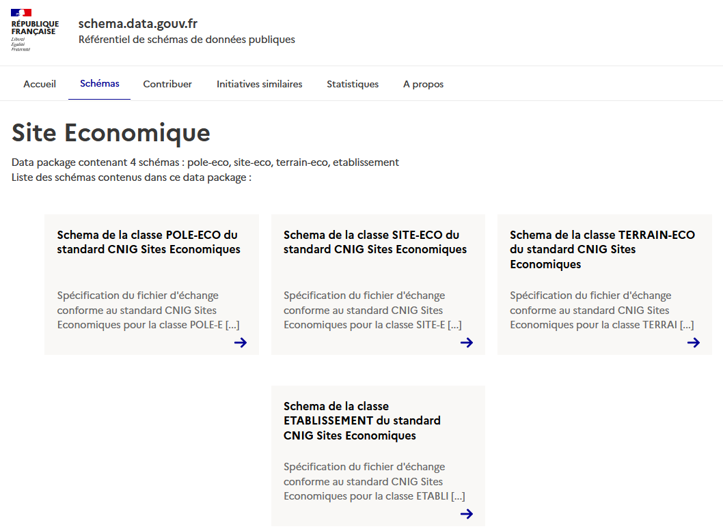
Publication sur schema.gouv.fr

Slide 31
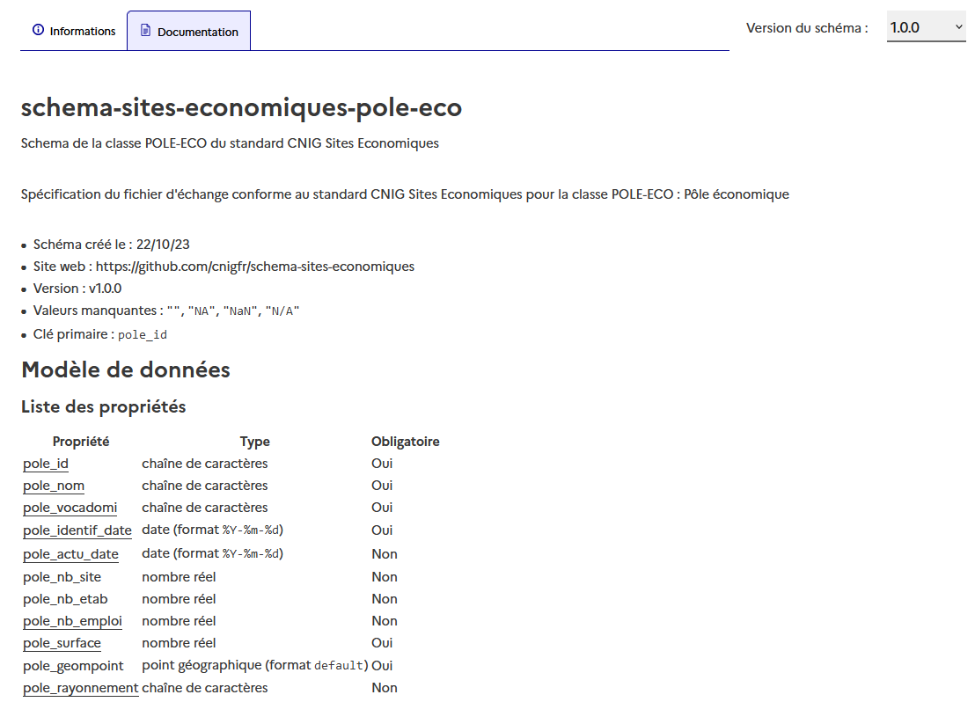
Publication sur schema.gouv.fr

Slide 32
Conclusions et perspectives
Un standard prêt à alimenter le portail France Foncier +
  Le standard était attendu par la communauté des utilisateurs
  France Foncier + ouvre dans une v0 (MVP) début 2024
Un standard évolutif
  Au fil des besoins et des obligations réglementaires
Une deuxième expérience réussie de coordination CNIG et Etalab
  Documentation classique « standard CNIG »
  schema et data package Etalab
    Documentation automatique Etalab à partir du modèle exporté au format JSON
On peut dérouler le processus CNIG en un an 6 mois pour un nouveau standard
  Lorsque les expériences territoriales existent et jouent le jeu de la recherche de consensus
  ⇒ un grand Merci à tous les acteurs territoriaux !!

Slide 33
Ressources
GT CNIG Aménagement
  Mandat et CR Réunions
  Déclinaison en 3 thématiques : Friches, Sites Économiques, Opérations d’aménagement
  Page « Ressources » du GT CNIG Aménagement
Github dédiés :
  https://github.com/cnigfr/schema-sites-economiques
  https://github.com/cnigfr/schema-friches
  https://github.com/cnigfr/operations-amenagement
Standards :
  Standard CNIG Site Economiques v2023-10
  Standard CNIG Friches v2022-12
Expertises-territoires : Connaissance du foncier éco. et inventaires ZAE
  Nombreuses fiches de retours d’expériences
    recyclage, densification, bail emphytéotique, action foncière, requalification des ZAE, etc.
  Aspects planification et réglementation

Slide 34
Merci de votre attention
Arnauld.gallais@cerema.fr

Slide 35


titre
Grand titre son sous titre
Rappel
Rappel
Diapo modèle
  bla
bla
Propos mis en exergue

